Slide 1
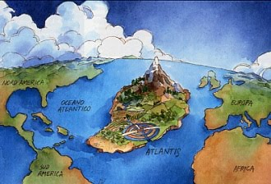
Obyektin informasiya modelinin təsvir formaları.
Shehla Qeribova

Slide 2
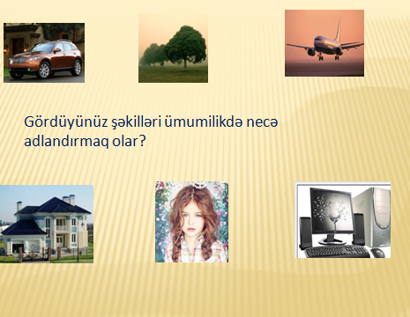
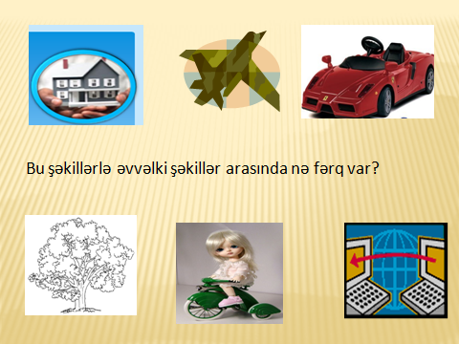
Bu şəkilləri ümumilikdə necə adlandırmaq olar?
Ətrafımızda olan canlı və cansız varlıqlar necə adlanır?
İkinci şəkil kollajında gördükləriniz birinci şəkil kollajındakılarla nə ilə fərqlənir?

Slide 3
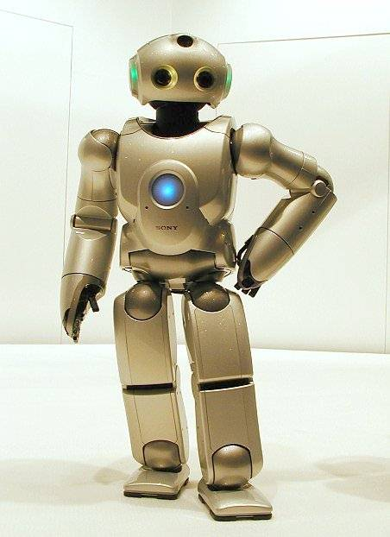
Tədqiqat sualı: Obyektləri öyrənmək üçün onları necə təsvir etmək olar? Obyektin modeli dedikdə biz nəyi başa düşürük?

Slide 4
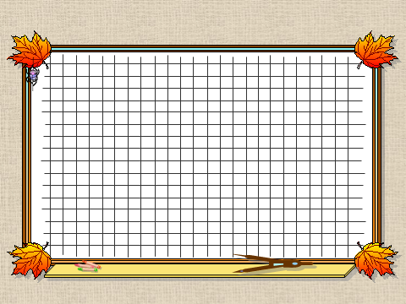


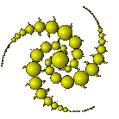
t

Slide 5

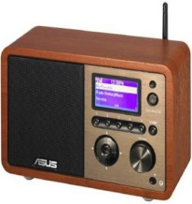

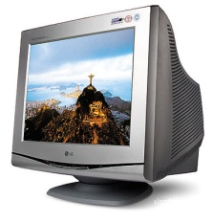
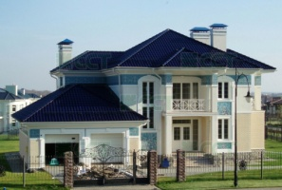
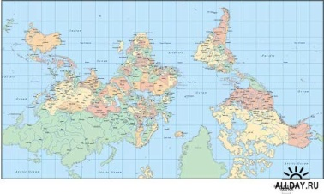
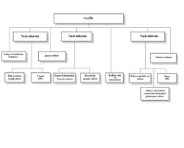


İş vərəqi
Kompüter qrupu
Qrup üzvlərinin adları______________________
Tarix________________
1.Təsvirləri verilən obyektlərin modelin hansı növünə aid olduğunu qeyd edin.
Maddi model | Informasiya modeli
2.“Arzuladığımız ev” obyektinin informasiya modelini müxtəlif formalardan istifade ederek qurun (məs: söz,resm,simvol)
______________________________________
______________________________________

Slide 6
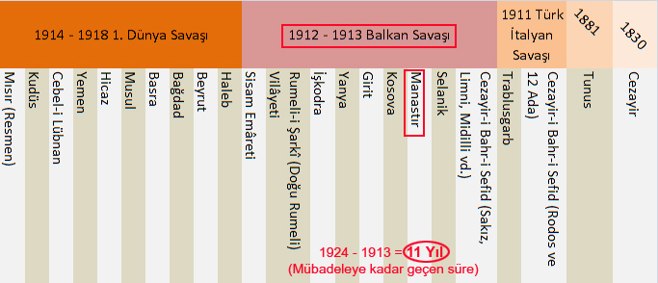

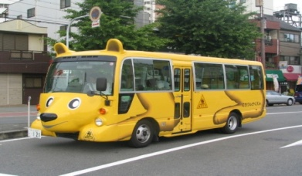
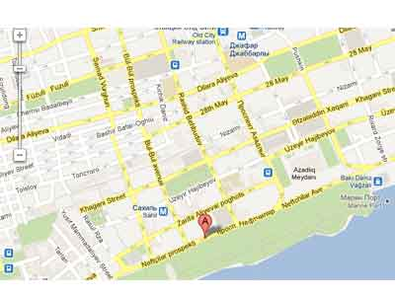
İş vərəqi
Təyyarə qrupu
Qrup üzvlərinin adları______________________
Tarix________________
1.Fərz edək ki, siz başqa şəhərə getməlisiniz və həmin şəhərdə tanımadığınız bir obyektə getmək istəyirsiniz. Sizə aşağıdakı obyektlərdən hansının lazım ola biləcəyini seçin və işarələyin. Həmin obyekt modelin hansı növünə aiddir? Fikrinizi əsaslandrıb yazın
_________________________________________________________________
________________________________________________________________
2. «Həftə ərzində keçiriləcək dərslər» obyekti haqqında informasiya modelini cədvəl şəklində qurun.

Slide 7
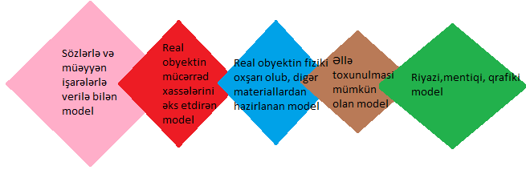
İş vərəqi
Maşın qrupu
Qrup üzvlərinin adları______________________
Tarix________________
1.Verilən xassələrin modelin hansı növünə aid olduğunu müəyyənləşdirin və cədvəldə qeyd edin.
Maddi model | Informasiya modeli
2.«Evimizin yerləşdiyi küçə» obyektinin müxtəlif formalardan istifadə edərək informasiya modelini qurun.
______________________________________________
______________________________________________

Slide 8
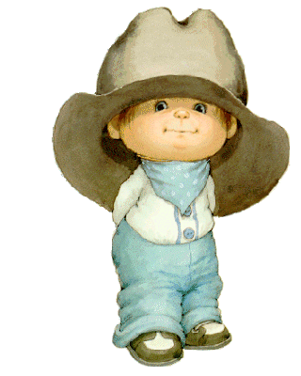
Nəticə
Obyektin sadələşdirilmiş bənzəri model adlanır.
Obyektlərin görünən əlamətlərinin əks olunduğu bu cür modellərə maddi model deyilir. Obyekti öyrənmək üçün maddi model yaratmaq vacib deyil. Maddi modellərdən savayı informasiya modelləridə var.

Slide 9
Maddi modellər obyektlərin həndəsi,fiziki və başqa xassələrini maddi olaraq əks etdirir.(qlobus,binaların maketləri və s.)
İnformasiya modelləri obyekt və prosesləri yalnız informasiya əsasında təsvir edir.Başqa sözlə informasiya modelinə əl ilə toxunmaq və ya gözlə görmək olmur.
Informasiya modelləri özləri də 1 neçə növə bölünür.Məsələn,təsviri informasiya modellərinin yaradılmasında təbii dillərdən və şəkillərdən istifadə olunur.Formal dillərin köməyilə formal informasiya modelləri qurulur.Ən geniş istifadə olunanı riyazi dildir.Bura həmçinin cəbri dil,məntiq cəbri daxildir.Formal dillər vasitəsilə qurulan informasiya modeli prosesinə formallaşdırma deyilir.

Slide 10
QİYMƏTLƏNDİRMƏ
N | Meyarlar | Yaxşı | Orta | Zəif
1. | Obyektin informasiya modelinin təsvir formalarını sadalama
2. | İnformasiya modelinin təsvir formalarını nümunələrlə şərh etmə
3. | Eyni obyektləri informasiya modelinin müxtəlif təsvir üsulları ilə təsvir etmə
4. | İnformasiya modelinin təsvirfomalarını fərqləndirmə

Slide 11


Refleksiya:
Müəllim şagirdləri dairəyə düzür. Ətrafımızda olan informasiya modellərini sayın

Slide 12
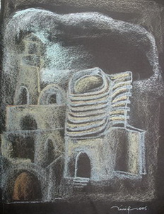
Ev tapşırığı:
Ən çox sevdiyiniz şəhərin tarixi yerleri haqqında informasiya modelini müxtəlif üsullarla tertib edin (mes. Sözlə,şekillerle)

Slide 13



Diqqətinizə görə çox saq olun!

